Slide 1
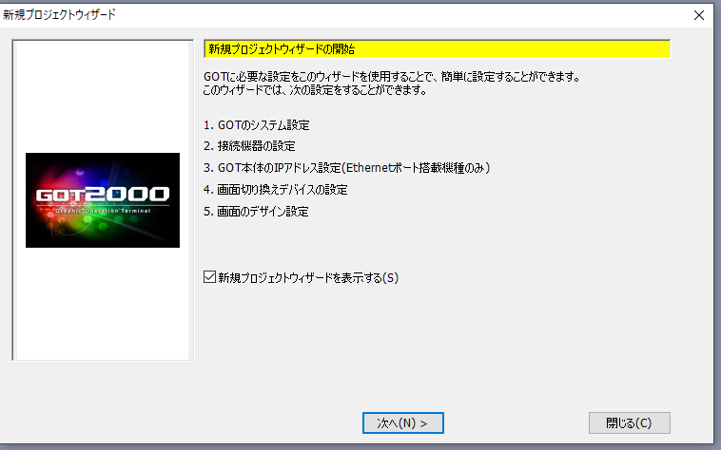
新規プロジェクトウィザード開始画面
次へ進みます。

Slide 2
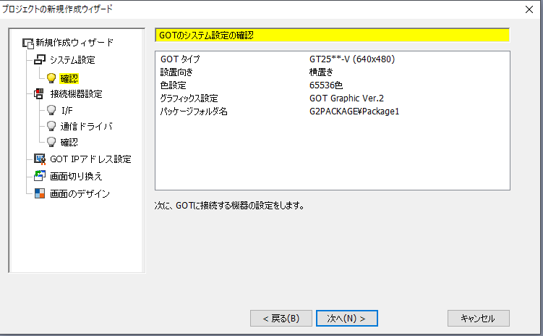
システム設定の確認画面です。
次へ進みます。

Slide 3
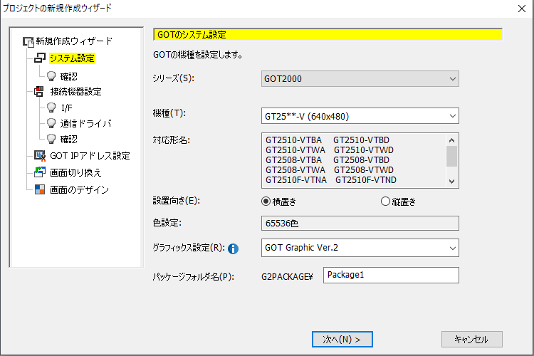
使用するGOTの機種を確認し、下記の通りに指定して「次へ」をクリックします。
GOTタイプ:GT25**V（640×480）

Slide 4
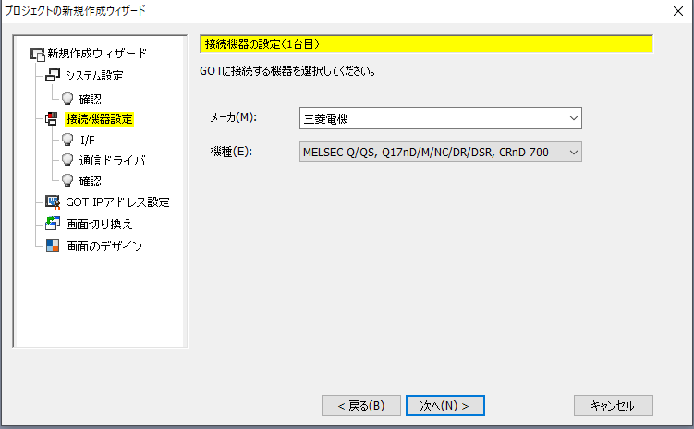
GOTに接続する機器を確認し、MELSEC-Qシリーズを指定して「次へ」をクリックします。

Slide 5
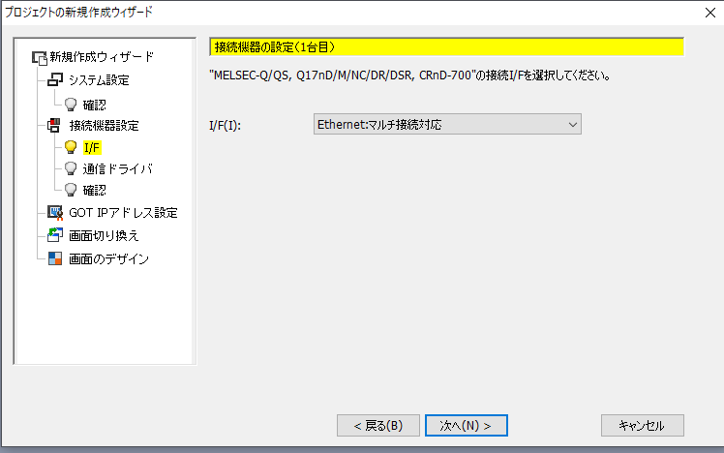
今回はGOTとPLCの接続がEthernetであるため、GOTに内蔵されているEthernet（マルチ接続対応）を選択します。

Slide 6
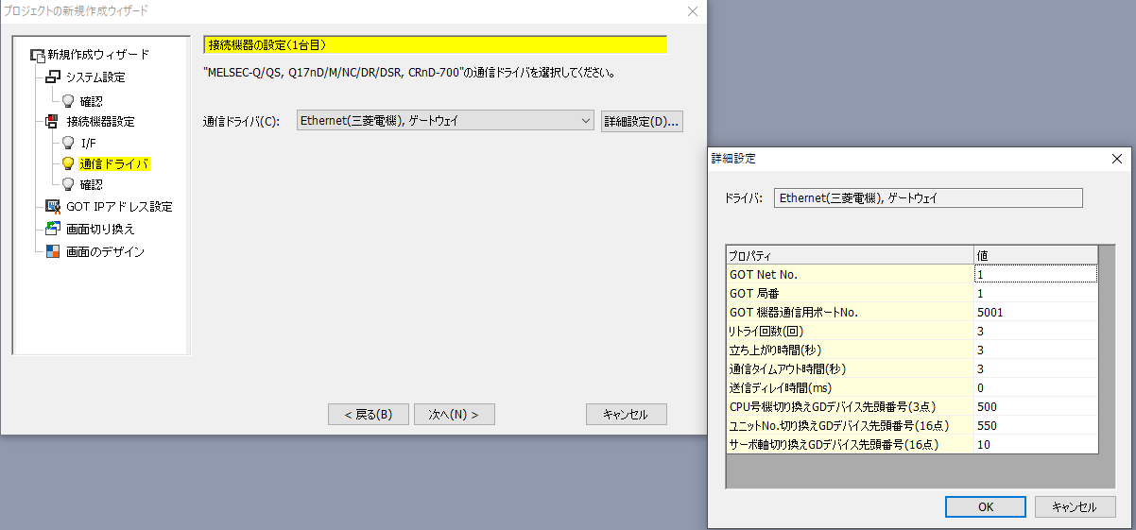
GOT側の通信ドライバを下記の通り（デフォルト）で設定します。

Slide 7
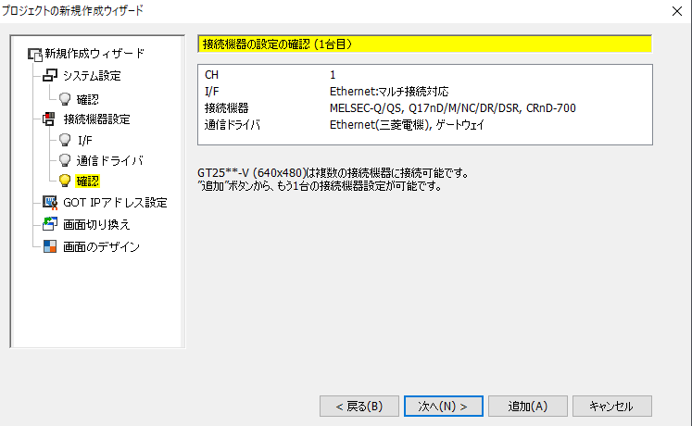
接続機器設定の確認画面が表示されます。

Slide 8
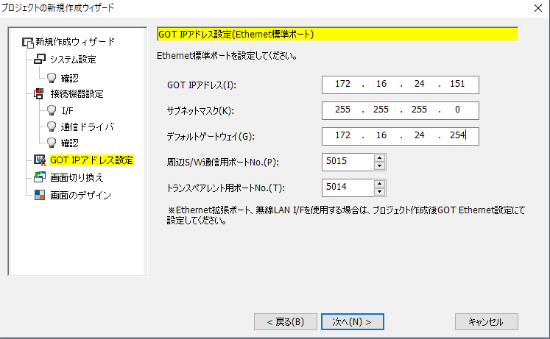
続いてGOTのIPアドレスの設定です。こちらの教室が172.16.24.0のネットワークアドレスです。必ずpingコマンドなどでアドレスが開いていることを確認してから設定してください。

Slide 9
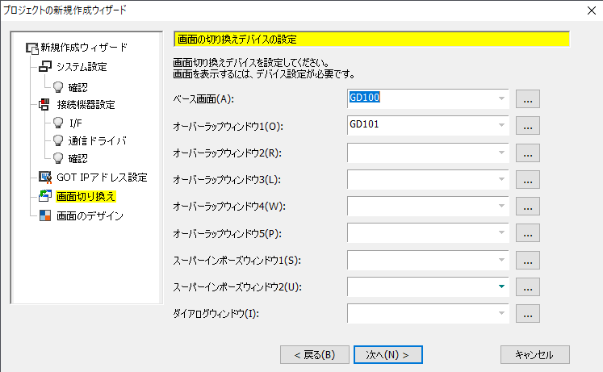
画面切り替えデバイスの設定です。こちらはデフォルトの設定で構いません。

Slide 10
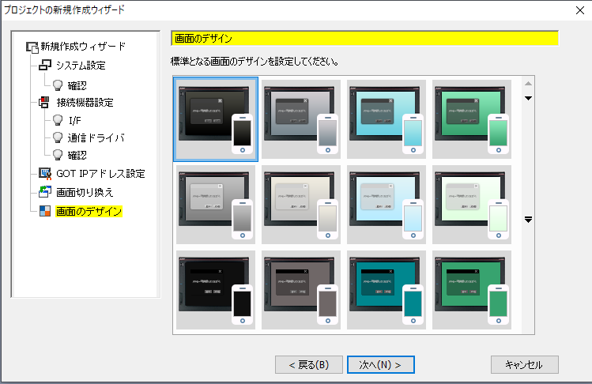
画面のデザイン表示画面です。最初は黒の画面を選びましょう。

Slide 11
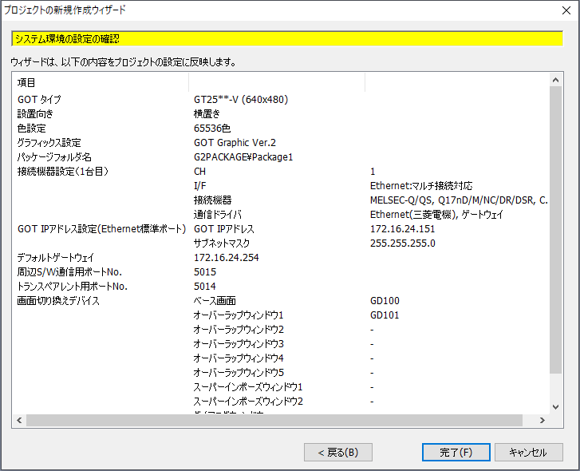
最後に確認画面です。画面に表示された値は後ででも変更が可能です。

Slide 12
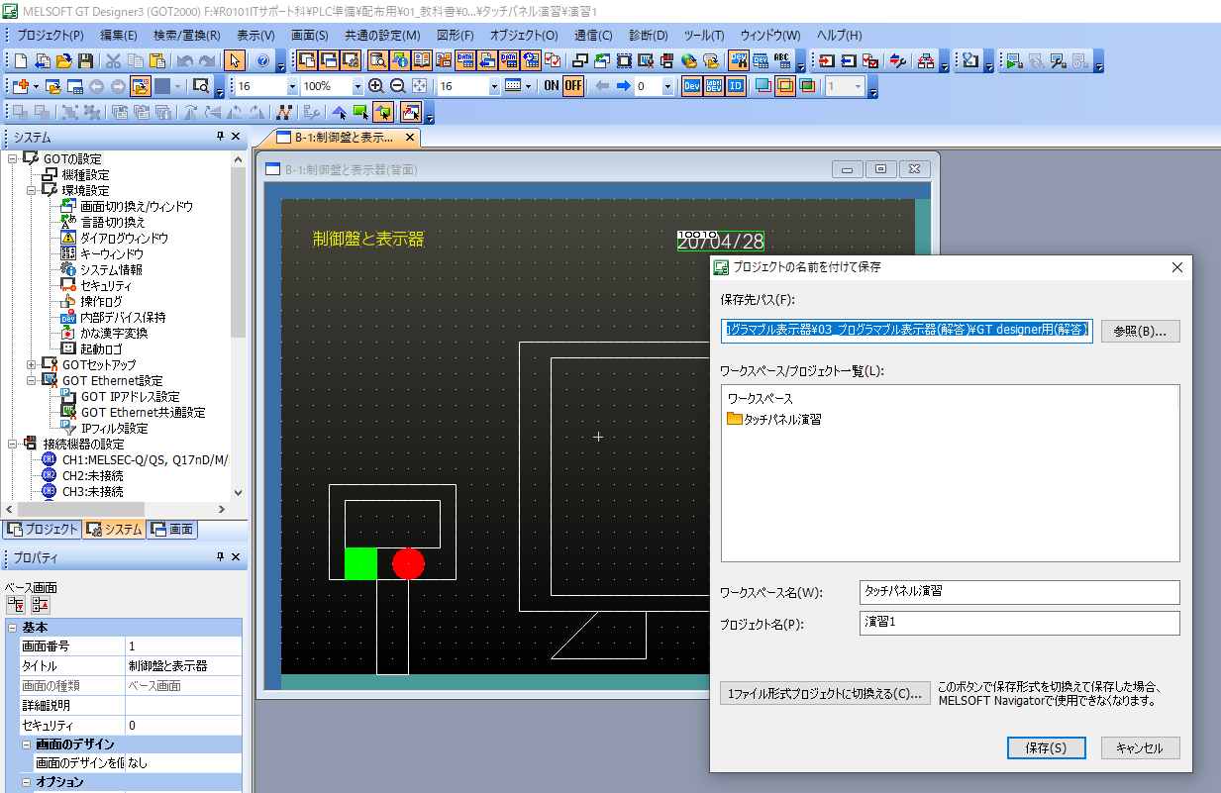
保存について①
GT Designer3では基本的にプロジェクト形式でファイルを保存します。

Slide 13
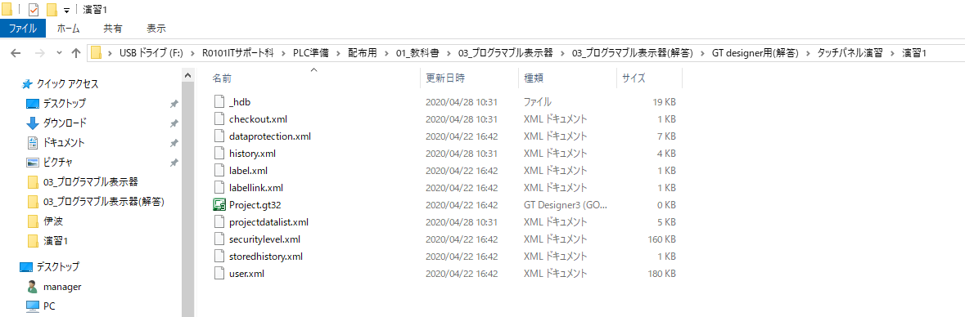
保存について②
プロジェクト形式で保存されるとワークスペースフォルダの中にプロジェクトフォルダが作られ、その中にファイル群が作成されます。

Slide 14
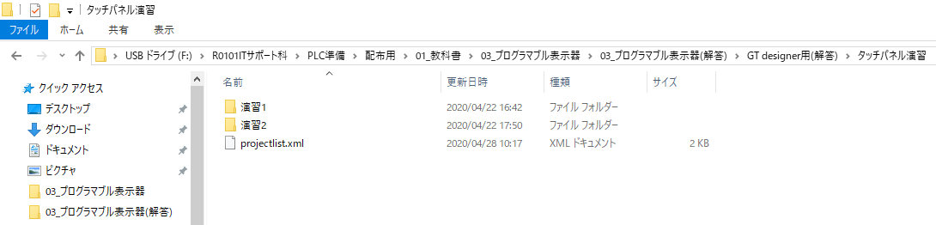
保存について③
また、保存の際にプロジェクトフォルダを扱うprojectlist.xmlが自動で作成されます。

Slide 15
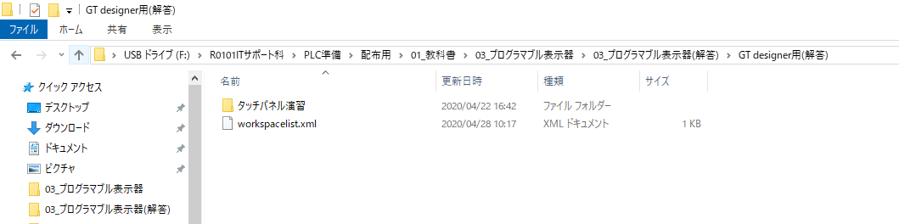
保存について④
さらに、ワークスペースフォルダを扱うworkspacelist.xmlが自動で作成されます。

Slide 16
保存について⑤
以下が出来上がるフォルダ群です。3階層あり、これらのどのファイルが位置がずれたり、かけたりしてもプロジェクトが破損してしまう恐れがあります。

Slide 17
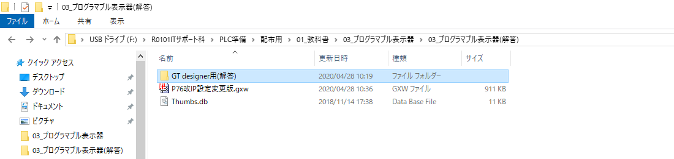
保存について⑥
なので誤ってファイルを移動、消去してしまわないように以下のように事前に⑤の内容を包括するフォルダ「GT Designer用」などをあらかじめ作っておくのがおすすめです。

